Slide 1
第六章 互换概述

Slide 2
目录
互换的含义及分类
互换市场

Slide 3
目录
互换的含义及分类
互换市场

Slide 4
互换的含义
互换（ Swaps ）是两个或两个以上当事人按照商定条件，在约定的时间内交换一系列现金流的合约。
互换可以看作是一系列远期的组合

Slide 5
互换的类别
根据现金流计算方式的不同
利率互换（ Interest Rate Swap，IRS ）
货币互换（ Currency Swap ）
其他互换

Slide 6
利率互换
在利率互换中，双方同意在未来的一定期限内根据同种货币的相同名义本金交换现金流，其中一方的现金流根据事先选定的某一浮动利率计算，而另一方的现金流则根据固定利率计算。
常见期限包括1 年、2 年、3 年、4 年、5 年、7 年与10 年，也偶见30 年与50 年的利率互换。

Slide 7
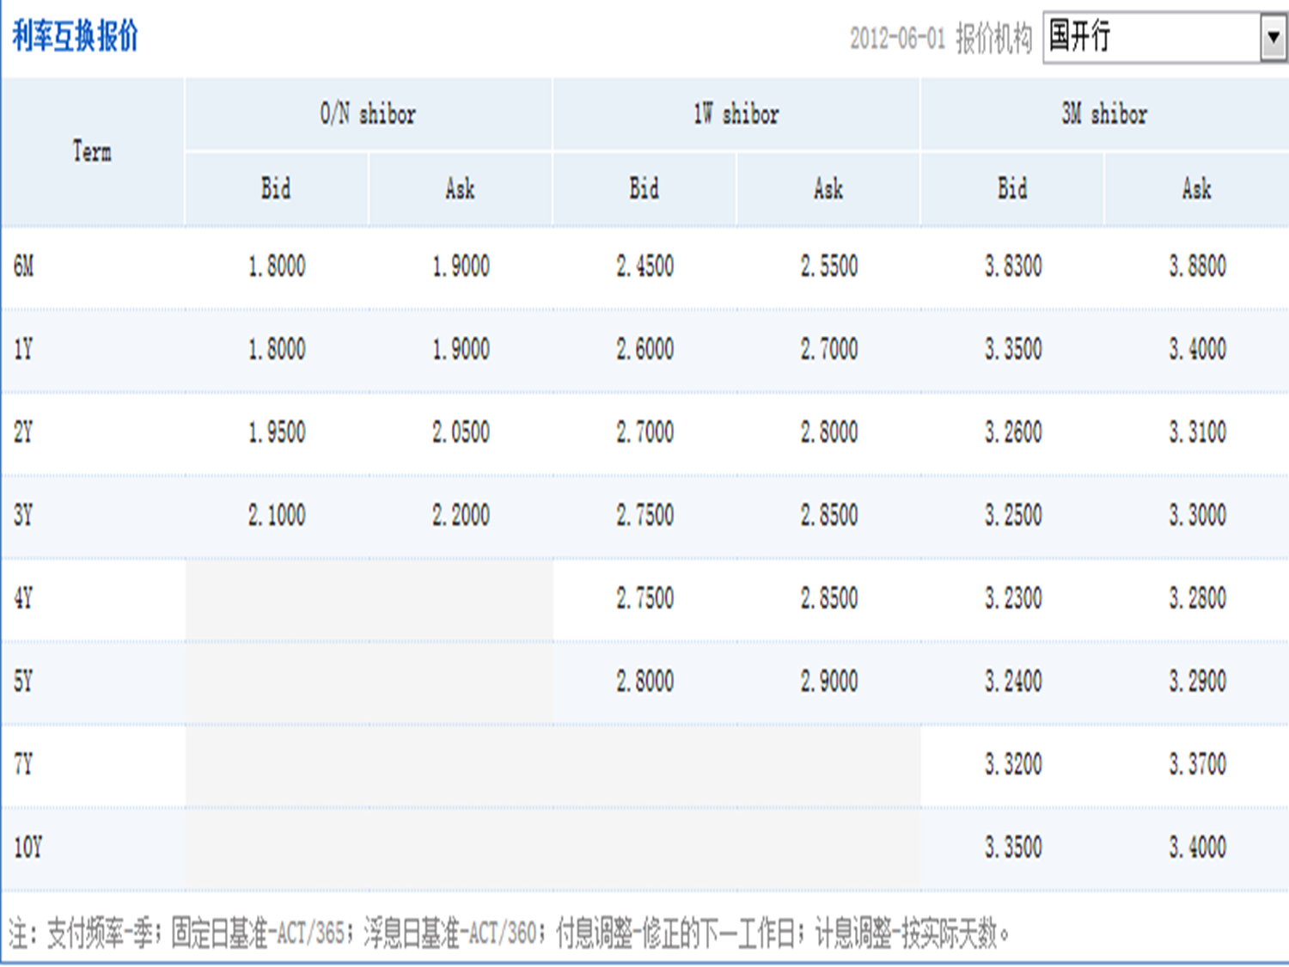

Slide 8
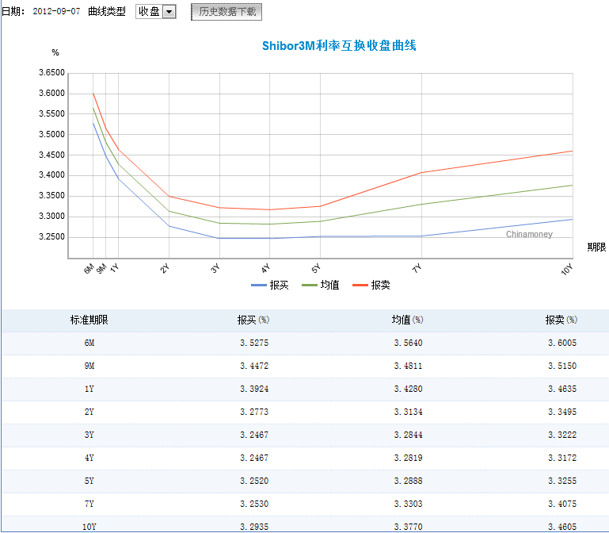

Slide 9
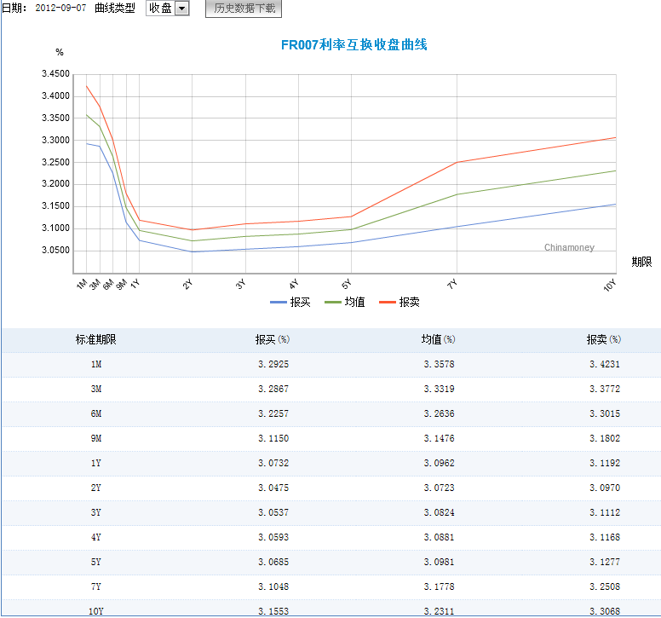

Slide 10
案例：兴业－花旗利率互换协议
协议时间：2007年1月18日
交易双方：兴业银行与花旗银行
利率互换期限：自2007.1.18起期限为一年
约定：每三个月交换一次现金流如下

Slide 11
案例：兴业－花旗利率互换协议
协议时间：2007年1月18日
交易双方：兴业银行与花旗银行
利率互换期限：自2007.1.18起期限为一年
约定：每三个月交换一次现金流如下
兴业银行
花旗银行
11

Slide 12
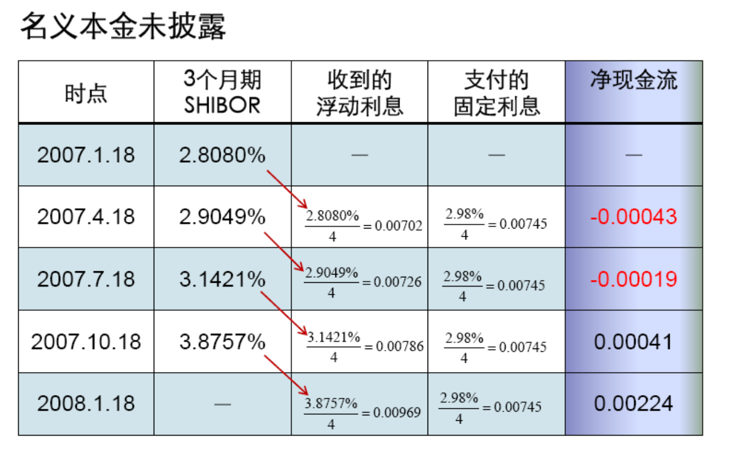
案例6.1 II

Slide 13
货币互换
典型的货币互换是在未来约定期限内将一种货币的本金和固定利息与另一货币的等价本金和固定利息进行交换。
利率互换与货币互换之差异：
利率互换：通常无需交换本金，只定期交换利息差额；
货币互换：期初和期末须按照约定的汇率交换不同货币的本金，期间还需定期交换不同货币的利息。

Slide 14
案例6.2 I
雷斯顿科技公司（ Reston Technology ）是成立于弗吉尼亚州科技开发区的一家互联网公司，由于计划到欧洲拓展业务，这家美国公司需要借入2 年期的1 000 万欧元。
雷斯顿公司与其开户行的一家分支机构——全球互换公司（ Global Swaps, Inc., GSI ）进行货币互换交易以实现这一目标。当时汇率是0.9804 美元/欧元。雷斯顿公司在市场上能得到的2 年期美元借款利率为6.5% 。

Slide 15
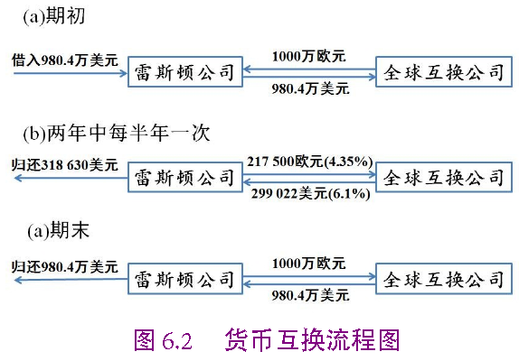
案例6.2 II

Slide 16
案例6.2 III
可以看到，雷斯顿公司通过货币互换将其原先的美元借款转换成了欧元借款。而欧洲业务的收入可以用于支付大部分利息。
在美国市场上，它按照6.5% 的利率支付利息；同时在货币互换中，收到6.1% 的美元利息，支付4.35% 的欧元利息。
如果假设汇率不变的话，其每年的利息水平大约为

Slide 17
其他互换I
基点互换：浮动利率互换
Constant Maturity Swap (CMS)：LIBOR 与特定期限的互换利率
Constant Maturity Treasury Swap (CMT): LIBOR 与特定期限的美国国债利率
我国有七天回购利率（FR007)与3个月Shibor之间的互换，只是几乎没有什么交易。

Slide 18
其他互换II
交叉货币利率互换：一种货币的固定利率换另一种货币的浮动利率
差额互换：交换两种货币的浮动利率，但按照一种货币的相同名义本金计算，从而可以利用不同市场的利率差异，而不用考虑汇率问题。

Slide 19
其他互换III
增长型互换/减少型互换/滑道型互换
可延长互换/可赎回互换
零息互换：固定利息一次性支付
后期确定互换：浮动利率在期末确定
远期互换
互换期权

Slide 20
其他互换IV
股票互换
商品互换
信用违约互换（CDS）
总收益互换

Slide 21
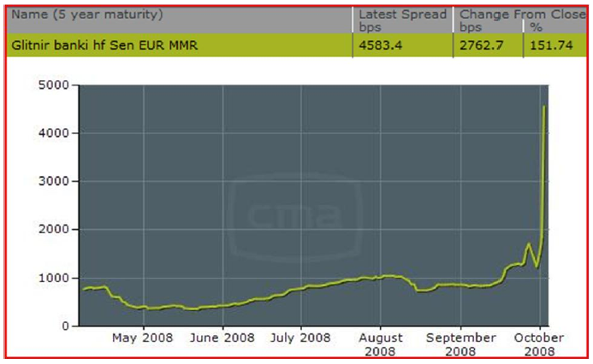
冰岛Glitnir 银行CDS 费率（2008 年10 月）

Slide 22
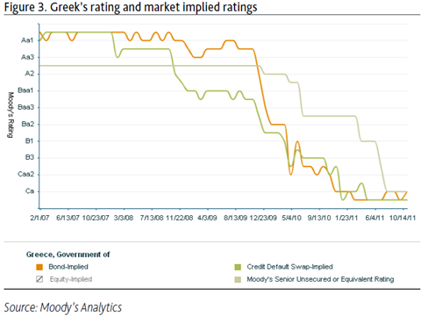

Slide 23
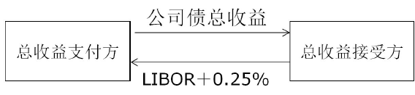
总收益互换I
将公司债总收益（包括利息与资本利得）与LIBOR 加息差互换的协议

Slide 24
总收益互换II
总收益互换的优点
节约交易成本
等价于买空卖空
规避管制
总收益互换的拓展
股票、石油、外汇、黄金等的总收益互换
注意：需用保证金控制风险

Slide 25
目录
互换的含义及分类
互换市场

Slide 26
互换市场的起源
20 世纪70 年代末，货币交易商为了逃避英国的外汇管制而开发了货币互换。
1981 年所罗门兄弟公司促成了IBM 与世界银行之间基于固定利率的一项货币互换，这被认为是互换市场发展的里程碑。
第一个利率互换于1981 年出现在伦敦并于1982 年被引入美国。

Slide 27
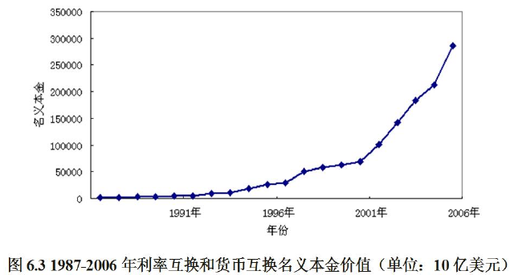
互换市场的发展
全球利率互换和货币互换名义本金金额从1987 年底到2006 年底的20 年间增长了约330 倍。
2011年底，全球利率互换名义本金为403万亿美元，货币互换名义本金为23万亿。

Slide 28
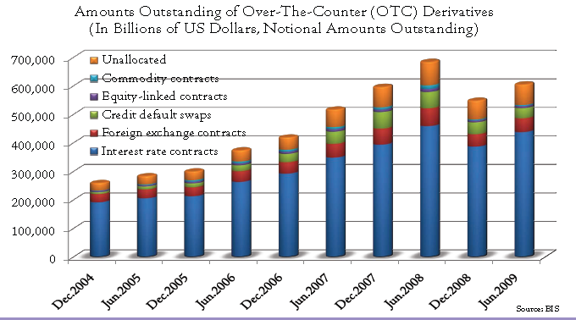
互换市场的地位
利率互换占互换总额的80%，利率互换也是全球所有OTC 衍生产品中交易量最大的品种，超过60%。

Slide 29
国际互换市场发展迅速的原因
互换交易在风险管理、降低交易成本、规避管制和创造新产品等方面都有着重要的运用。
在其发展过程中，互换市场形成的一些运作机制也在很大程度上促进了该市场的发展。
当局的监管态度为互换交易提供了合法发展的空间。

Slide 30
利率互换市场机制
互换市场的做市商制度
互换市场的标准化
互换市场的其他惯例

Slide 31
做市商制度
互换交易商：互换银行（ Swap Bank ）
利率互换的做市商尤其发达
利率互换的同质性较强
利率风险的套期保值容易进行

Slide 32
标准化
ISDA ：全球规模和影响力最大、最具权威性的场外衍生产品的行业组织
International Swaps Dealers Association
International Swaps and Derivatives Association
ISDA 主协议主要包括
协议主文
附件（ Schedule ）
交易确认书（ Confirmations ）

Slide 33
课后阅读
ISDA 交易确认书案例（P.111 表6.3）
《银行间市场金融衍生产品交易主协议(09 年版)》

Slide 34
互换市场的其他惯例
浮动利率的选择
净额结算
互换报价
互换头寸的结清
课后阅读
天数计算惯例
支付频率
营业日准则

Slide 35
浮动利率的确定
LIBOR
RMB: 7 天回购利率、SHIBOR 和一年期存款利率
一般来说，浮动利率的确定日为每次支付日的前两个营业日或另行约定

Slide 36
净额结算
利率互换在实际结算时通常尽可能地使用利息净额交割，从而使得本金成为名义本金。
净额结算能很大地降低交易双方的风险敞口头寸，从而降低信用风险。

Slide 37
互换报价
先就浮动利率的选择确定标准，其后报价和交易就只需针对特定期限与特定支付频率的固定利率一方进行。
Long/Short
Bid Rate/ Ask Rate/ Middle Rate (Swap Rate)
报出买卖价和报出互换利差
互换利差报价指报出特定期限的互换买卖利率与具有相同期限、无违约风险的平价到期收益率（Par Yield，即平价债券的票面利率）之间的差值

Slide 38
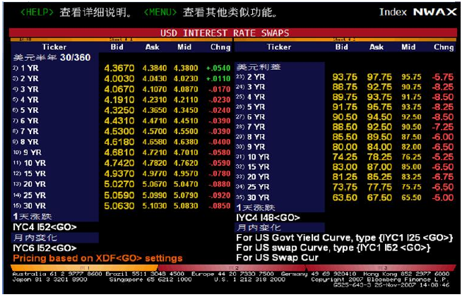
互换报价案例I

Slide 39
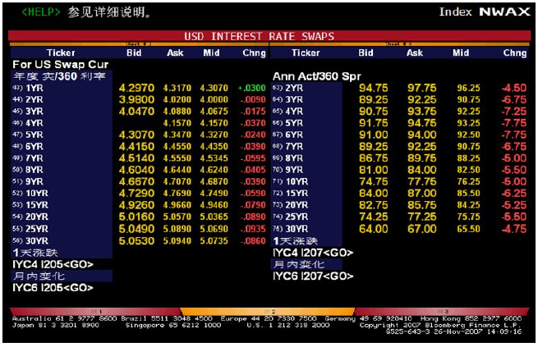
互换报价案例II

Slide 40
互换头寸的结清
出售原互换协议
对冲原互换协议
解除原有的互换协议

Slide 41
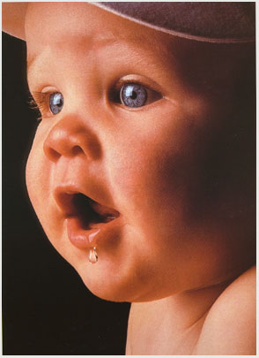
请提问
Any Questions？
Notes:
41

